Slide 1
CS Task 3
Design thinking

Slide 2
Scope I
Ziele:
Patienteninformationen anzeigen
Medikamente verordnen
Terminfindung anstossen (Terminverwaltung macht MPA)
Behandlung durchführen
Behandlung verordnen
Ausgeschlossen:
Dokumentation wird nicht implementiert, da diese bei psychischen Patienten zu umfangreich für ein Mobile Device ausfällt.

Slide 3
Scope II
Erfolgsfaktoren:
Die Software wird vom Endbenutzer akzeptiert.
Man kann Medikamente verschreiben
Wenn Medikamente verschrieben werden, die gefährlich miteinander interagieren, wird eine Warnung ausgegeben.
Wenn dem Patienten Medikamente verschrieben werden, für die es eine Kontraindikation gibt, wir eine Warnung ausgegeben.
Der Benutzer kann sich per NFC Chip einloggen
Der Benutzer kann einem Patienten eine Behandlung zuweisen (Für Pflege)
Der Benutzer kann eine Behandlung durchführen
Der Benutzer kann grundlegende Informationen zu einem Patienten abrufen.
Der Benutzer kann eine Terminvereinbarung in X Wochen vereinbaren.

Slide 4

Research
Interview
Online Recherche
Erfahrung aus beruflichem Alltag

Slide 5
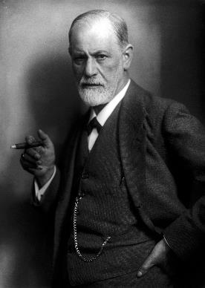
Synthesize
Persona
Psychiater
(Psychologen)
Jüngere Generation
Stationärer Kontext

Slide 6
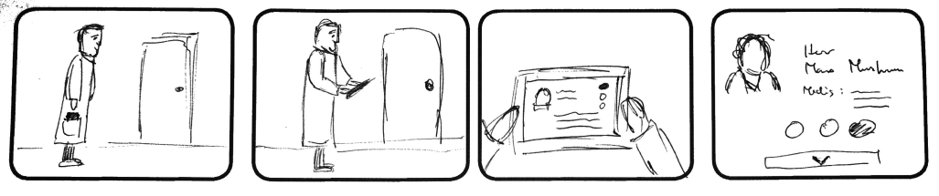
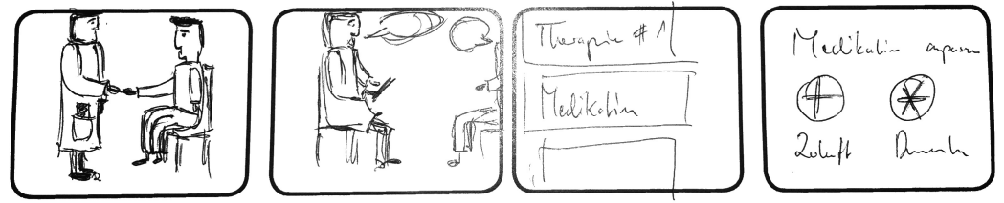
Design (Storyboards I)

Slide 7
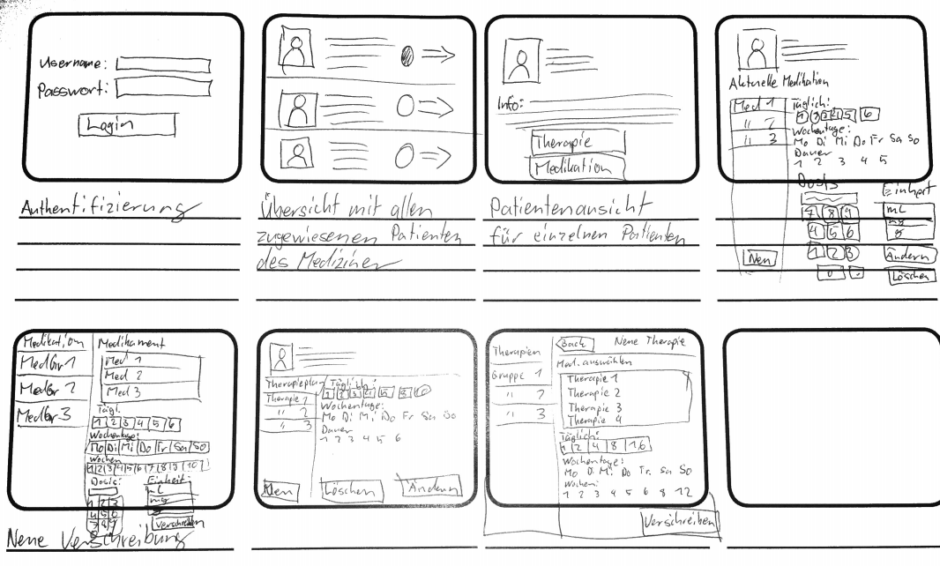
Design (Storyboards I)

Slide 8
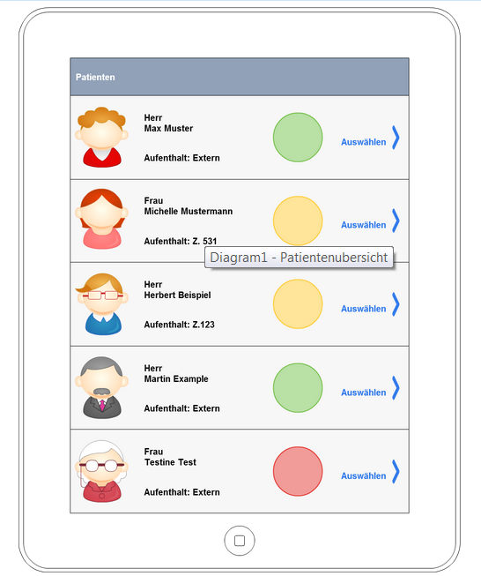
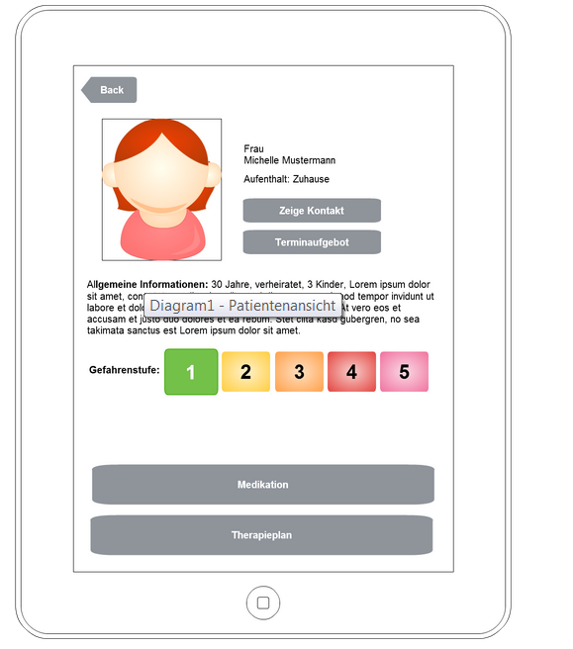
Prototyping
Notes:
https://cacoo.com/diagrams/JhFd75qniqDL2sl9#54C62

Slide 9
Validation
Peer-Feedback

Slide 10
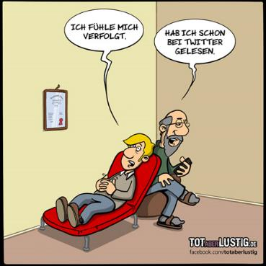
Ende

